Slide 1
Муниципальное бюджетное дошкольное образовательное учреждение комбинированного вида «Детский сад №39 «Сказка» города Кызыла Республики Тыва.
Экологический проект "Лекарственные растения"
(краткосрочный)
Подготовила Старший воспитатель: Воротникова Т.Г.

Slide 2
Продолжительность проекта: 1 месяц Участники проекта: дети подготовительной группы, педагоги, родители.
Цель проекта: закрепить представления детей о лекарственных дикорастущих растениях, их ценности для здоровья, правил пользования. Развивать игровое творчество, смекалку. Воспитывать бережное отношение к растениям. Развивать речь: обогащать словарь, побуждать задавать вопросы, составлять рассказы-описания, сказки, загадки. Задачи: воспитывать у детей любознательность, собрать фотографии, картинки с изображением лекарственных растений; загадки, стихи, рассказы о лекарственных растениях. Заинтересовать родителей и привлечь их к совместной деятельности с детьми и педагогами детского сада.

Slide 3
Подготовительный этап: - составление перспективного плана мероприятий проекта на месяц; - подборка стихов художественной и энциклопедической литературы о лекарственных растениях; - подборка иллюстраций лекарственных растений; - подготовка материала и оборудования: тетради и альбом для оформления результатов наблюдения; оборудование для приготовления чая, посуда для дегустации.

Slide 4
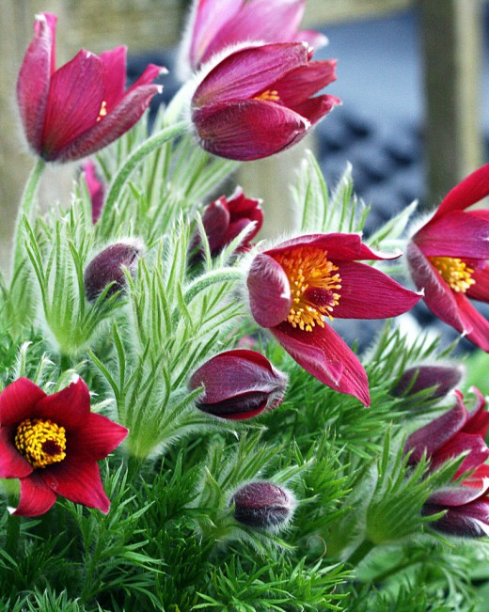
Реализация проекта 1. Занятия познавательного цикла: • - «Зелёная аптека» беседа о лекарственных растениях. Цель: Рассказать детям о том, какую большую пользу приносят человеку лекарственные растения, расширить представления детей о мире растений, познакомить детей о взаимосвязи растительного мира и человека. Познакомить детей с правилами сбора и сушки лекарственных растений. Воспитывать любовь к природе и бережное к ней отношение. • - «Друг или враг?» беседа о съедобных и несъедобных растениях. Цель: Научить отличать съедобные растения от несъедобных, отличать по внешним признакам, по запаху, строению одно лекарственное растение от другого;

Slide 5
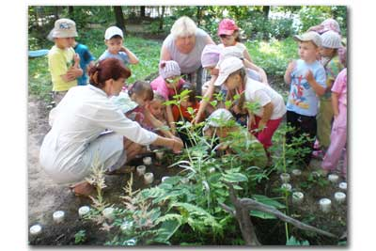
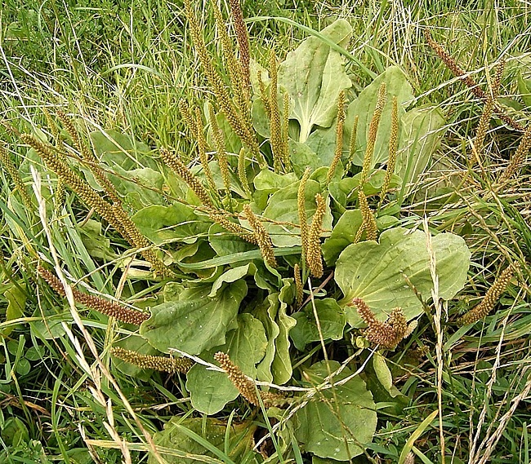
• «В гостях у бабушки – травницы» Цель: развивать познавательную активность детей в процессе формирования представлений о лекарственных растениях, о правилах сбора и хранения. Воспитывать бережное отношение к природе. • Экскурсия на луг «Наш верный друг – подорожник» Цель: познакомить детей с природным окружением нашего города; рассказать о многообразии трав произрастающих в наших лесах, лугах; познакомить детей с лекарственным растением – подорожником, с его внешним строением; рассказать о том, какую пользу приносит это растение человеку; какие условия необходимы подорожнику, для того чтобы он рос

Slide 6
2. Чтение литературы: • А. Онегов «Тропинка полевая»; • Н. Павлова «Загадки цветов»; • А. Плешаков «Зелёные страницы» • А. Стрижев «Огород на опушке» (чтение отрывков из рассказа); • Заучивание загадок и стихов о растениях.

Slide 7
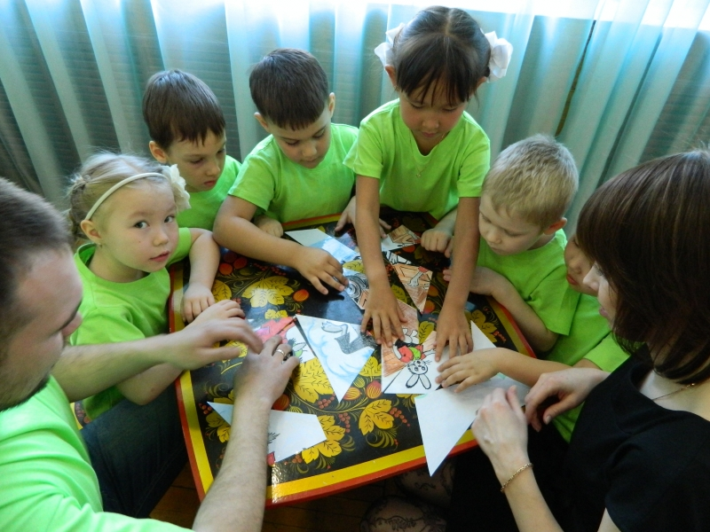
3. Игровая деятельность: • Дидактическая игра «Узнай растение» Цель: упражнять в умении распознавать растение по его частям, по строению, по запаху. • Дидактическое упражнение «Определи по запаху» Цель: упражнять детей узнавать лекарственное растение по запаху, закреплять знания о лекарственных растениях. • Дидактическая игра «Вершки-корешки» Цель: в игре познакомить детей с тем, какие части дикорастущих съедобных трав используются в пищу.

Slide 8
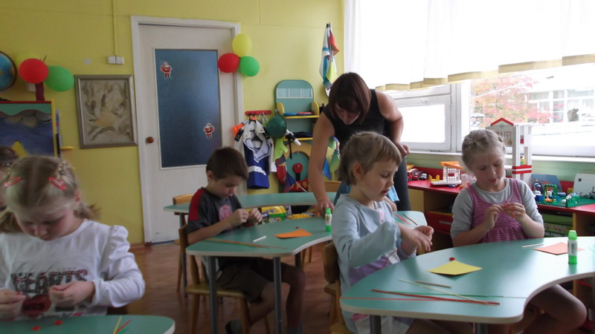
4. Занятия по изодеятельности: • «Одуванчик» - объёмная аппликация. Цель: учить детей передавать характерные особенности одуванчиков: жёлтые, пушистые цветы, удлинённые, зубчатые, зелёные листья. • «На лугу» - рисование. Цель: учить детей передавать в рисунке впечатления от экскурсии на луг. • «Наш друг – подорожник» - рисование. Цель: учить детей передавать в рисунки характерные особенности данного растения: большие, широкие зелёные листья с белыми прожилками и ровными краями. Закрепить знания детей о лекарственных свойствах подорожника

Slide 9
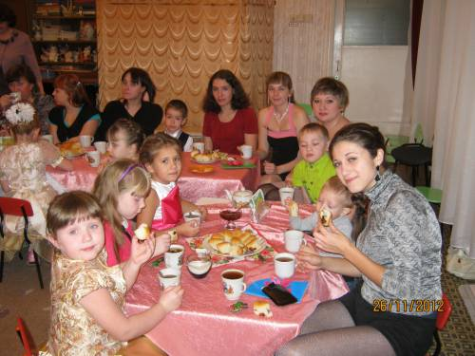
5. Совместная деятельность с детьми и родителями: • Сбор фотографий и иллюстраций лекарственных растений • Составление творческих рассказов и сказок о лекарственных растениях • Беседа за круглым столом «Самый полезный чай!» и дегустация лекарственных растительных чаёв.

Slide 10
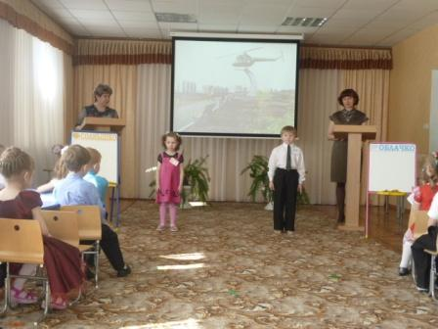
Итог проекта: • Оформление альбома «Наши зелёные помощники» с детскими рисунками и сказками; • Викторина для детей и родителей «Целебное лукошко»

Slide 11
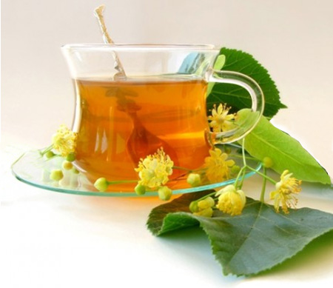
Спасибо за работу на проекте!

